Slide 1

Website Kelas pembelajaran komputer berbasis moodle pada azure
Sonia Tisa Putri
Universitas Pembangunan Nasional “Veteran” Jawa Timur
Capstone Project CF-001- Cloud Fundamental
Bidang Pendidikan

Slide 2



Isi presentasi
Deskripsi project Website Kelas Pembelajaran Komputer Berbasis Moodle Pada Azure.
Deskripsi Project
Langkah-Langkah pembuatan website pada Azure.
Langkah-Langkah Pembuatan
Penjelasan WAF pada project website yang telah dibangun.
Well-Architected Framework

Slide 3
Deskripsi project

Slide 4
Deskripsi project
Website Pembelajaran Komputer Berbasis Moodle Pada Azure.
Website pembelajaran komputer berbasis Moodle pada Azure merupakan sebuah website berbasis moodle yang dibangun pada Microsoft Azure. Website pembelajaran komputer berfungsi sebagai sarana pembelajaran bagi siswa dalam belajar dari jarak jauh, dan juga dapat memudahkan guru dalam memberikan materi kepada siswa.
Konfigurasi yang telah dibuat pada website :
- Mengelola user dan materi course.
- Mencegah user untuk membuat akun sendiri untuk menghindari akun palsu.
- Melihat aktivitas dan log user.
- Memberikan badge kepada siswa.
- Terdapat pemberitahuan jika terdapat aktifitas terbaru yang berhubungan dengan aktivitas user berupa notifikasi ketika user login.

Slide 5
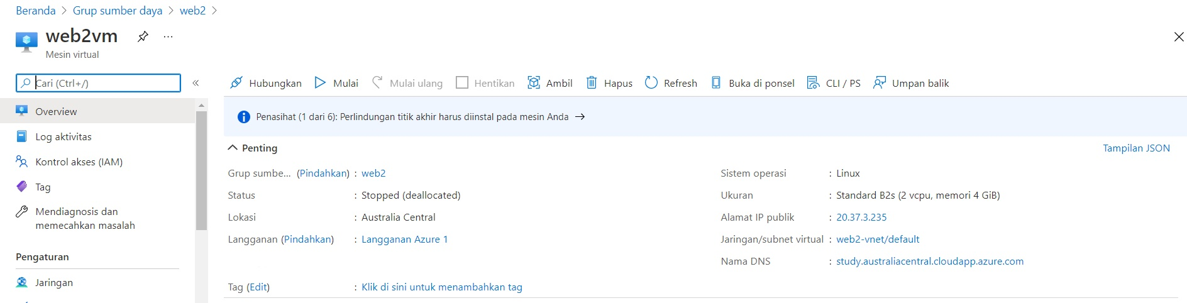
Deskripsi project
Website Pembelajaran Komputer Berbasis Moodle Pada Azure.

Slide 6
Deskripsi project
Website Pembelajaran Komputer Berbasis Moodle Pada Azure.
Terdapat 3 user : administrator, guru, dan siswa.
Hak akses :
1. Adminstrator
Dapat mengakses semua fungsi pada website.
2. Guru
- Dapat melihat dan berinteraksi di dalam course.
- Dapat meng-upload file/source materi.
- Dapat memberi soal ujian/kuis dan memeriksa nilai siswa.
- Dapat mengupload materi.
- Dapat mengedit profil pribadi.

Slide 7
Deskripsi project
Website Pembelajaran Komputer Berbasis Moodle Pada Azure.
3. Siswa
- Dapat melihat, bergabung, dan berinteraksi di dalam course.
- Dapat meng-upload file tugas.
- Dapat menjawab soal ujian/kuis dan melihat nilai ujian.
- Dapat mengedit profil pribadi.

Slide 8
Langkah-Langkah pembuatan

Slide 9
Langkah-Langkah pembuatan
Website Pembelajaran Komputer Berbasis Moodle Pada Azure.
Membuat virtual machine.
Merubah pengaturan IP dinamis menjadi IP statis dan membuat dns azure.
Menginstall lamp server. (Refrensi : https://www.youtube.com/watch?v=a-1KpZxWh5U&list=WL&index=4).
Memindah file index.html (file dari apache) ke folder lain.
Menginstall moddle melalui Git dengan koneksi SSH (Refrensi : https://www.youtube.com/watch?v=waJ48JNVkpQ&list=WL&index=1). Dalam menginstall moodle, memilih MySQL sebagai jenis database.
Membeli domain pada Dewaweb untuk DNS. Setelah itu menambah record pada DNS management di Dewaweb. (Nama domain : http://study.computerclass.my.id/).

Slide 10
Langkah-Langkah pembuatan
Website Pembelajaran Komputer Berbasis Moodle Pada Azure.
7. Mengatur website, seperti membuat user baru untuk guru dan siswa, menambah materi course, mengelola pengumpulan tugas, dan yang lainnya.
8. Mengecek project untuk konfigurasi Well-Architected Framework menggunakan Azure Advisor.
Catatan :
- Untuk mengambil file mysql pada website, dapat melakukan ekspor database melalui koneksi SSH dengan cara : mysqldump -u root -p [nama db] > [nama db yang diinginkan ketika telah di-ekspor], kemudian memberikan hak akses pada file mysql (hasil ekspor), setelah itu mendownload file mysql melalui koneksi FTP.

Slide 11
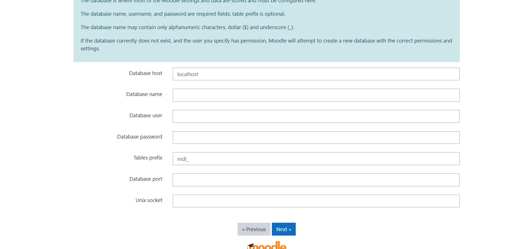
Langkah-Langkah pembuatan
Website Pembelajaran Komputer Berbasis Moodle Pada Azure.
Beberapa dokumentasi dalam pembuatan project website :

Slide 12
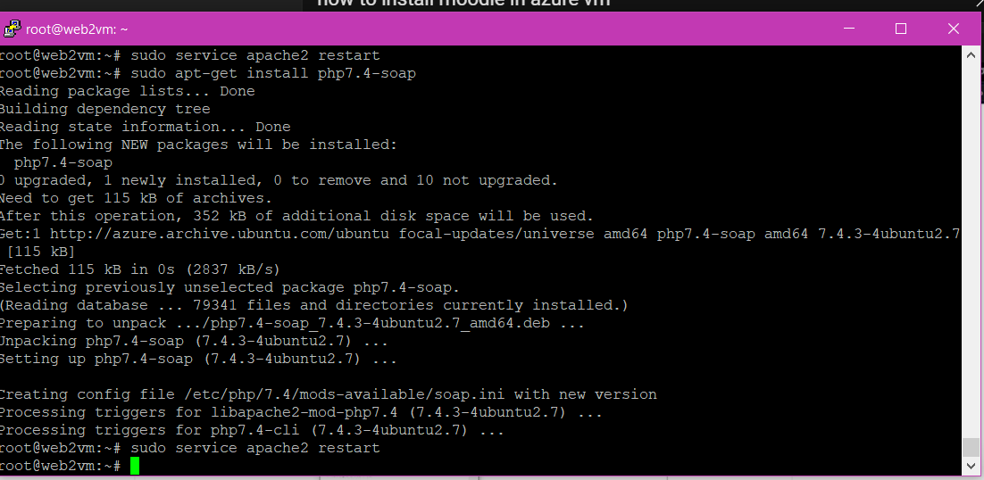
Langkah-Langkah pembuatan
Website Pembelajaran Komputer Berbasis Moodle Pada Azure.

Slide 13
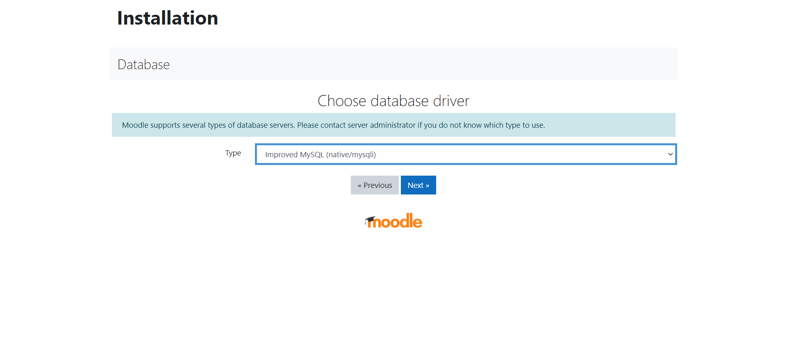
Langkah-Langkah pembuatan
Website Pembelajaran Komputer Berbasis Moodle Pada Azure.

Slide 14
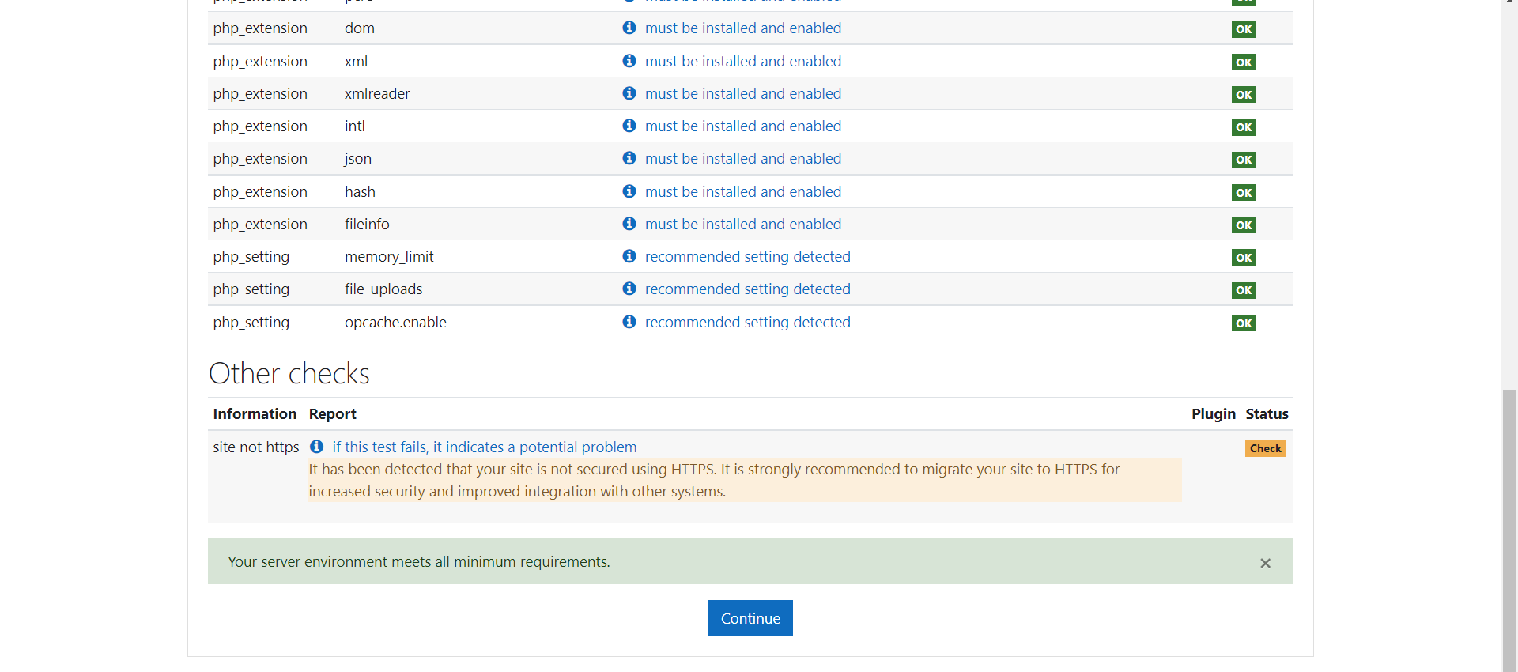
Langkah-Langkah pembuatan
Website Pembelajaran Komputer Berbasis Moodle Pada Azure.

Slide 15
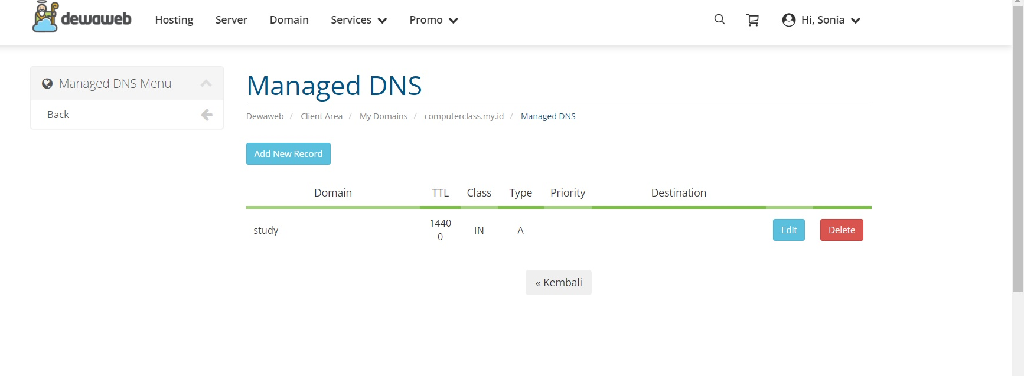
Langkah-Langkah pembuatan
Website Pembelajaran Komputer Berbasis Moodle Pada Azure.

Slide 16
Well-architectected framework

Slide 17
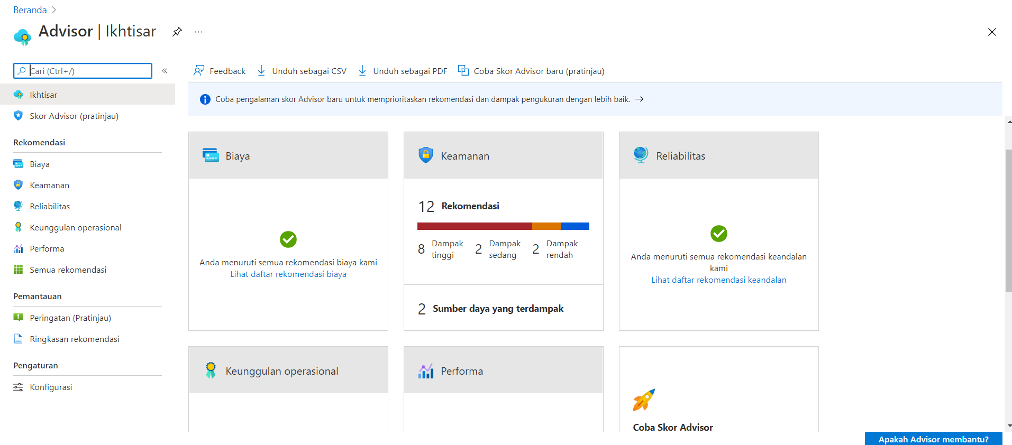
Well-architected framework
Website Pembelajaran Komputer Berbasis Moodle Pada Azure.

Slide 18
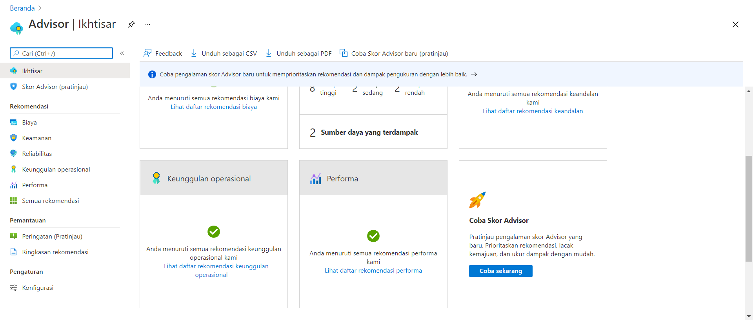
Well-architected framework
Website Pembelajaran Komputer Berbasis Moodle Pada Azure.

Slide 19
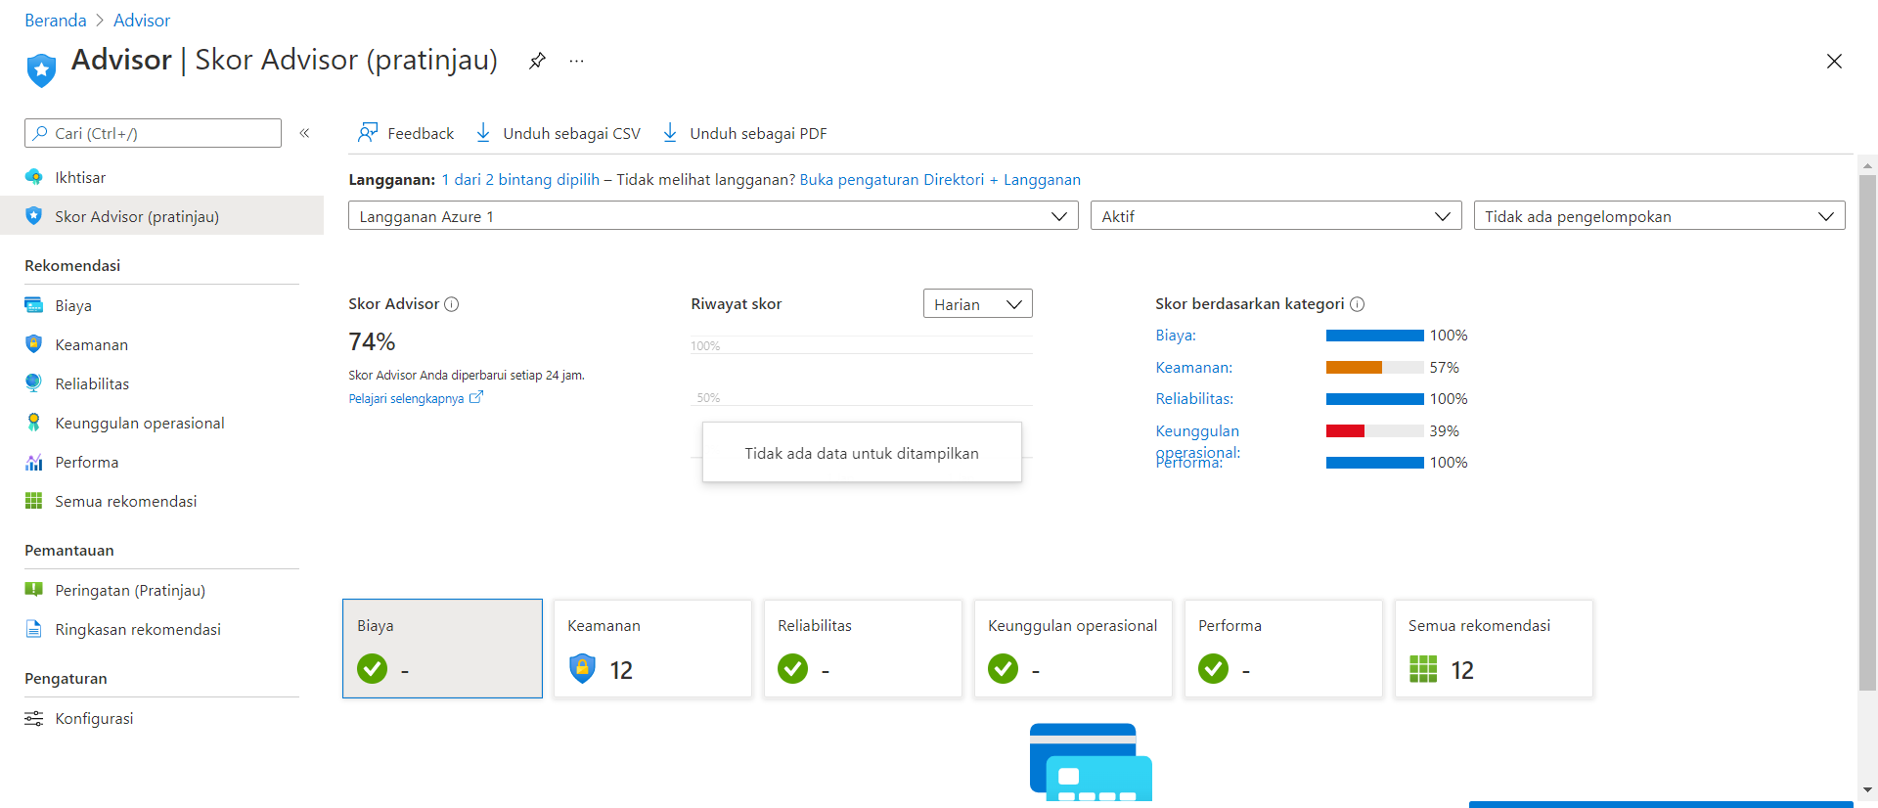
Well-architected framework
Website Pembelajaran Komputer Berbasis Moodle Pada Azure.

Slide 20


THAnk you ☺

Slide 21
Demo website

